Slide 1

Formation certifiante CQPM* Animateur de la démarche LEAN
Enrichie de la qualification SPACE « Chef de Projet en Excellence Opérationnelle Aéronautique »
(Code CPF 248669)
Présenté par :
Marie TOUBIN Conseillère Formation SPACE
Solange HOLLARD Référente Formation
© Copyright Space France
*CQPM : Certificat de Qualification Paritaire de la Métallurgie

Slide 2
Questions

Slide 3
INTRODUCTION
Pourquoi former/nommer un Chef de Projet en Excellence Opérationnelle?
Répondre au besoin des PME d’avoir une dynamique continue d’amélioration de la performance
Former un/une porteur(se) de la démarche
Une clé de succès de la compétitivité

Slide 4
SOMMAIRE
1 – Public
2 – Programme
3 – Certification CQPM et Qualification SPACE
4 – Soutenances
5 – Les + de SPACE
6 – Financements
7 - Contacts

Slide 5
1. Public
A qui s’adresse la formation?
Personnel des entreprises de l’aéronautique et du spatial (TPE, PME, ETI, Groupe).
Toute personne en charge ou pressentie au poste de chef de projet amélioration continue ou animateur de la performance industrielle issue des services :
  Production
  Qualité
  Supply Chain
  Méthodes Industrielles

Slide 6
2. Programme
Sessions de suivi
Sessions de formations – Programmes disponibles dans ce document
OFFERT
Positionnement sur la formation et définition du projet au regard du référentiel de certification en entreprise
0,5j
Modules | Durée
Méthodologie projet d’excellence opérationnelle Aéronautique | 1 j
Conduire le changement dans un contexte de projet | 2 js
Pilotage les flux avec Gemba walk | 2 js
Management visuel de la performance | 2 js
VSM (Value Stream Mapping) | 2 js
Suivi du projet individuel en entreprise | 0,5 j
Méthodes de résolution de problèmes | 2 js
Gestion des risques | 2 js
Réduction taille de lots_ SMED | 2 js
TPM/TRS | 1 j
Maîtrise des capacités | 2 js
Suivi de rédaction mémoire CQPM | 1 j
Diagnostic de la maturité industrielle (partie 1) _Briques de maturité | 2 js
Diagnostic de la maturité industrielle (partie 2) _Présentation et restitution plan d’action | 1 j
Présentation de la méthodologie soutenance | 1 j
Préparation de la soutenance CQPM | 1 j
Préparation à la soutenance SPACE - plan de progrès | 0,5 j
25
JOURS
6
MOIS

Slide 7
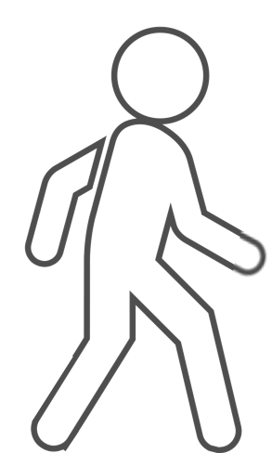
3. Certification CQPM et Qualification SPACE
DIAGNOSTIC DE LA MATURITE INDUSTRIELLE
Maîtriser l’outil « Briques de Maturité »
Réaliser un diagnostic de maturité
Elaborer un plan de progrès
BLOC SPACE
DEPLOIEMENT DE LA PERFORMANCE BDC 0120
9. Valoriser les résultats obtenus et les actions mises en œuvre
8. Standardiser les bonnes pratiques
7. Mettre en œuvre des actions correctives
6. Mesurer la performance des processus
BLOC 3
ACCOMPAGNER DES EQUIPES BDC 0119
5. Piloter les actions d’amélioration de la performance des processus
4. Préparer les équipes aux méthodes et outils m’amélioration LEAN
BLOC 2
DIAGNOSTIC ET PRECONISATION DE LA PERFORMANCE DES FOURNISSEURS BDC 0118
3. Proposer les leviers ou actions d’améliorations les plus pertinents
2. Définir les axes de progrès prioritaires concourant aux objectifs de la démarche LEAN
1. Diagnostiquer la performance d’un processus de délivrance produit ou service
BLOC 1
6 MOIS

Slide 8
4. Soutenances
FELICITATIONS
Les attendus de la soutenance CQPM
Présentation orale devant un jury de professionnels du projet mené au sein de l’entreprise (démontrant la maîtrise des 9 compétences du référentiel)
Livrables :
  Grille d’évaluation du tuteur
  Mémoire technique
Les attendus de la soutenance SPACE
Présentation orale devant un jury de professionnels du plan de progrès

Slide 9




5. Les + SPACE Academy
Engagement tripartite
TUTEUR SPACE
FORMATEURS : EXPERTS TERRAIN EN AMELIORATION INDUSTRIELLE
PRESCRIPTEUR ET TUTEUR ENTREPRISE
STAGIAIRE

Slide 10

6. Financements
Tarif
MEMBRE SPACE | NON-MEMBRE SPACE
7 000 € HT/pers Coût de certification inclus (400€/pers) | 8 500 € HT/pers Coût de certification inclus (400€/pers)
Dispositifs potentiels de financement
PLAN
FINANCEMENT
FORMATION
ELIGIBLECPF
FORMATION
DEVELOPPEMENT
OPCO
ELIGIBLE
FORMATION
ELIGIBLE
< 50 p.
AU CPF
ELIGIBLE
COMPETENCES
TRANSITION
CONTRAT
PRO A
PRO

Slide 11
7. Votre contact SPACE
Marie TOUBIN
Conseillère Formation France
marie.toubin@space-aero.org
05 32 09 37 51
06 12 78 66 03
… prenons rendez-vous?
PRO

Slide 12
Merci de votre écoute

Slide 13


PROGRAMME CQPM
Chef de Projet en Excellence Opérationnelle Aéronautique
Sessions de suivi
Sessions de formations – Programmes disponibles dans ce document
Modules
Méthodologie projet d’excellence opérationnelle Aéronautique | 1 j
Conduire le changement dans un contexte de projet | 2 js
Pilotage les flux avec Gemba walk | 2 js
Management visuel de la performance | 2 js
VSM | 2 js
Suivi du projet individuel entreprise en PME | 0,5 j
Méthodes de résolution de problèmes | 2 js
Gestion des risques | 2 js
Réduction taille de lots_ SMED | 2 js
TPM/TRS | 1 j
Maîtrise des capacités | 2 js
Suivi de rédaction mémoire CQPM | 1 j
Diagnostic de la maturité industrielle (partie 1) _Briques de maturité | 2 js
Diagnostic de la maturité industrielle (partie 2) _Présentation et restitution plan d’action | 1 j
Présentation de la méthodologie soutenance | 1 j
Préparation de la soutenance CQPM (Examen Blanc) | 1 j
Préparation de la présentation du plan progrès | 0,5 j

Slide 14
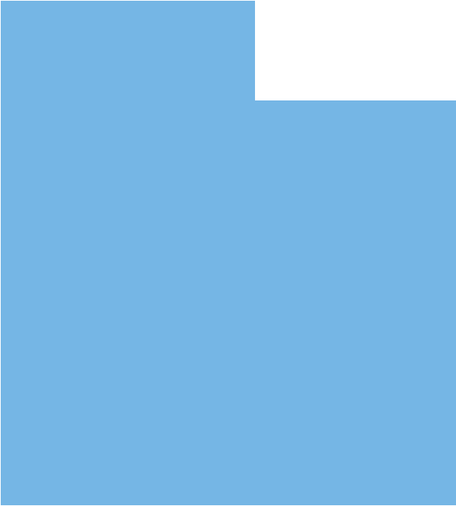
PILOTER LES FLUX
Maîtrise des flux, condition de maîtrise des délais
CONDUIRE LE
CHANGEMENT DANS
UN CONTEXTE PROJET
Jour 1 :
Jour 2 :
Jour 1
5.Mise en œuvre : DBR, Kanban Générique, CONWIP et FIFO
6.Indicateurs du pilotage des flux
7.Déploiement
8.Conclusion
Introduction au changement
Changement, de quoi s’agit-il ?
Les 3 approches du changement
Le changement dans un contexte projet
La gestion de projet
Etapes de la gestion de projet : analyse préalable, cadrage et structuration, pilotage.
Outil de la gestion de projet : note de cadrage, analyse de risque, planning, tableau de bord,…
Facteurs clés de succès
La conduite du changement
Qu’est-ce que la conduite du changement ?
Typologie du changement
Rôle du manager
La conduite du changement (suite)
Les types d’approche
Les phases de conduite du changement Comprendre la situation
Traiter les résistances au changement L’analyse des forces
en présence
Les leviers
Les facteurs d’échec et de réussite
Piloter le changement
Capitaliser le retour d’expérience
La formation est articulée autour d'une simulation de flux d'Ordres de Fabrication (Job Shop Game)
1.Première simulation Conséquences de l'absence de maîtrise des flux
2.Seconde simulation
Approches par les techniques d'ordonnancement et la gestion des priorités
3.Troisième simulation
Approches par la maîtrise des flux
4.Intégration de la maîtrise des flux et du processus de planification
Jour 2
Gemba Walk
Fil rouge des 2 jours
Mise en place d'un projet de changement
Etude de cas inspirée de cas réels
PROGRAMME CQPM
Chef de Projet en Excellence Opérationnelle Aéronautique

Slide 15
MANAGEMENT VISUEL
DE LA PERFORMANCE
VSM
(Value-Stream-Mapping)
Principes et outils pour accélérer les flux en petite série
Jour 1
Jour 2
Jour 1
Jour 2
• Introduction
• Principes du management visuel
Les types d’information : partage, contrôle, progrès
L’usine visuelle
• Etude de cas :
Analyse d’une situation actuelle
• Partage visuel des informations
Processus et 5M
Les 5S
Les standards
Le territoire de l’équipe
• Etude de cas :
création d‘un management visuel
• Affichage visuel
Indicateurs de performance et mesures visuelles
Communication visuelle
• Etude de cas : création
du tableau de management visuel
• L’animation du management visuel de la performance
Préparation et animation des réunions
Rôle de l’animateur et des participants Comportement, mode d’animation, communication
Rappel des notions de base
Identification des familles de produit
Cartographie de la situation actuelle dans un contexte GV/FV (Grande Variété / Faibles Volumes)
Hiérarchie des flux
Processus régulateur (Pacemaker)
Notion d'intervalle (une autre façon d'appréhender les tailles de lot)
Flux-à-une-pièce et îlots en U
Lignes FIFO
Supermarchés et kanban
Stratégies de lissage
Techniques de lissage
Flux tiré vers les ressources partagées
Flux tiré des approvisionnements
Déploiement
PROGRAMME CQPM
Chef de Projet en Excellence Opérationnelle Aéronautique

Slide 16
METHODES DE RESOLUTION
DE PROBLEMES
GESTION DES RISQUES
Jour 1
Jour 2
Jour 1 :
Généralités
Jour 2 :
Gestion des R&O en production
• Etude de cas
• La démarche de résolution
de problèmes
Démarche générique
Les 7 outils de la qualité
• Définir le problème
Recommandations IAQG
Identifier et définir le problème Contingentement
Constitution de l’équipe
• Caractériser la situation
Identifier les causes
Outils : mapping de processus, brainstorming, 5M, relevé de données, graphiques
• Etude de cas
• Identifier et analyser les causes
racines
Outils : 5 pourquoi, arbre des causes, matrice de priorisation
• Définir les solutions
Recherche
Evaluation
• Mettre en œuvre les solutions –
plan d’action et communication
• Valider l’efficacité des solutions –
cartes de contrôle
• Capitaliser
• Etude de cas
• Méthodes courantes
(8D/PDCA/QRQC/DMAIC/A3) -
cas d’emploi
• Risques et opportunités (R&O)
• Exigences des normes,
organisations internationales et donneurs d’ordres (EN, IAQG/SCMH, ARS…)
• Lien avec l’APQP
• Etude de cas : Identifier 5
risques/opportunités majeurs
Le processus de gestion des R&O
• L’équipe multifonctionnelle
• Identifier les R&O
• Evaluer les R&O, sévérité,
probabilité, criticité, matrice
probabilité/impact, indice de priorité
• Etude de cas :
risques, causes et effets
• Prioriser et traiter les R&O,
bâtir le plan de prévention
• Rapporter, documenter et piloter
les R&O, registre des R&O
Etude de cas : application à un cas de transfert d'activités
• L’AMDEC process :
- Préparation : quand démarrer, quelle
équipe, le périmètre, le niveau de
granularité, les données d’entrée,
les données de sortie
- Workshop : sévérité, occurrence,
détection, cotation, indice de priorité
des risques, l’outil, opérations,
fonctions, spécifications, modes de
défaillance, effets, causes, détection
- Actions, efficacité des actions,
indicateurs de performance
- Suivi, caractéristiques clé,
plan de surveillance
• L’AMDEC process :
exercice, modes de défaillance,
effets et causes
• Etude de cas
Gestion des R&O dans la chaîne
d’approvisionnement
PROGRAMME CQPM
Chef de Projet en Excellence Opérationnelle Aéronautique

Slide 17
OPTIMISATION DES FLUX REDUCTION DE TAILLE DE LOTS
TPM
Fédérer les énergies pour améliorer la productivité
Jour 1
Jour 2
Jour 1
Jour 2
• Lots, générateurs de gaspillages :
En-cours et stocks
Cycles et réactivité
Finance et évaluation des coûts
• Techniques de tailles de lots
Impact du temps de préparation
Lots économiques
• Approche LEAN pour tailles de lots
Simulation pièce à pièce
Le flux tiré
Production en flux, implantations
en ilots
Production pièce à pièce
• Différentes approches de
réduction des tailles de lots
• Etude de cas
Simulation initiale
• Méthode SMED
(Single Minute Exchange of Die)
1. Identifier les opérations
2. Extraire les opérations externes
3. Convertir les opérations internes en
externes
4. Réduire les opérations résiduelles
• Etude de cas
Optimisations
• Gestion de projet SMED
Organisation du projet
Implication des personnels
Définition de la productivité
Productivité et performance économique
Productivité et délais
Mesures de la productivité
Les 5 piliers de la TPM
Réduction des 6 grandes sources de perte
Maintenance autonome
Maintenance préventive
Amélioration des compétences
Intégration dans la conception des équipements
Déploiement
Intégration dans le pilotage des flux
PROGRAMME CQPM
Chef de Projet en Excellence Opérationnelle Aéronautique

Slide 18
MAITRISE
DES CAPACITES
DIAGNOSTIQUE DE LA MATURITE INDUSTRIELLE
BRIQUES DE MATURITE
Jour 1
Jour 2
Jour 1 : Flux
Briques de maturité Qualité
Gestion opérationnelle des fournisseurs
Briques de maturité Approvisionnement
• Contexte :
Typologies de production, charge, capacité et équilibrage
• Système de planification
Anticipation / Flexibilité
Système de planification MRPII
• Planification Directrice
Gestion de la Demande
Processus PIC et PDP
Planification des Ressources
• Planification des besoins en capacité
Calcul des Besoins Nets
Equilibrage charges/capacités
à court terme
• Pilotage des opérations(PDP)
Lancement, avancements
Pilotage des flux de charge
Règles de détermination des paramétrages
• Lean manufacturing et
gestion des capacités
Concepts Lean
Conséquences pour MRPII
• Quelques pratiques inadéquates
Gestion des flux
• Mesures des performances
• Management visuel
Maîtrise des flux
• Chaîne de valeur
• Principes Lean
• Systèmes à flux tirés
• Réduction taille de lots
Jour 3 : Projet
Revue de projets personnels Conclusion
Jour 2 : Qualité et Approvisionnement
Maîtrise de la qualité
•Indicateurs
• Gestion des non qualités
Amélioration
• Outils de la qualité
• Méthodes
PROGRAMME CQPM
Chef de Projet en Excellence Opérationnelle Aéronautique

